Slide 1
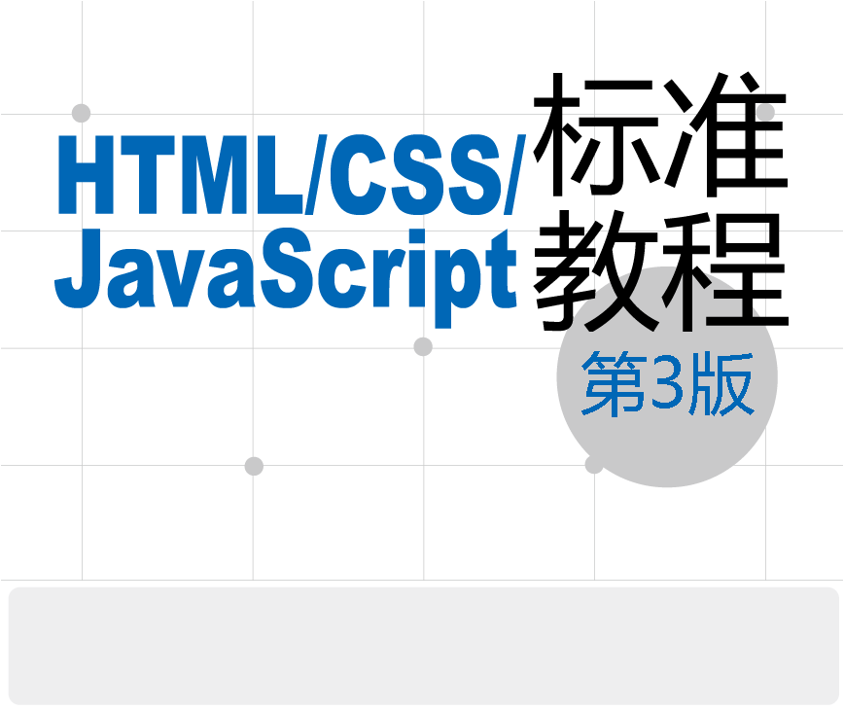


本书编委会 编著

Slide 2
第5章 建立和使用列表
5.1 列表类型
5.2 嵌套列表
5.3 小实例——列表在网页中的使用
5.4 习题
HTML/CSS/JavaScript 标准教程实例版（第3版）

Slide 3
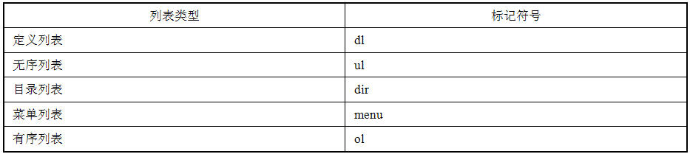
5.1 列表类型
表5-1 列表类型与标记符号

Slide 4
5.1.1 插入定义列表<dl>
基本语法：
<dl>
<dt>名称<dd>说明
<dt>名称<dd>说明
<dt>名称<dd>说明
…
<dl>

Slide 5
5.1.1 插入定义列表<dl>
语法说明：
➢ <dt>标记定义了组成列表项名称部分，同
时此标记只在<dl>标记中使用；
➢ <dd>用于解释说明<dt>标记定义的项目名称，此标记也只能在<dl>标记中使用。

Slide 6
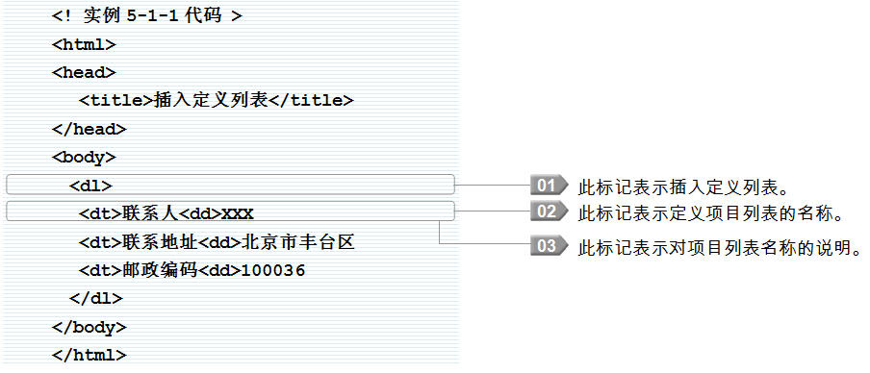
5.1.1 插入定义列表<dl>
实例代码

Slide 7
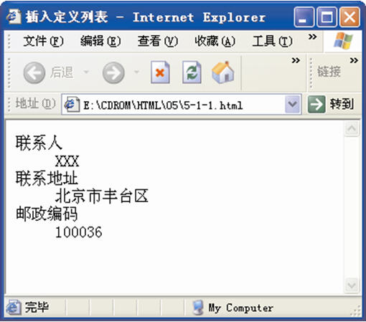
5.1.1 插入定义列表<dl>
网页效果

Slide 8
5.1.2 插入无序列表<ul>
基本语法：
<ul>
<li>项目名称</li>…
<li>项目名称</li>…
<li>项目名称</li>…
…
<ul>

Slide 9
5.1.2 插入无序列表<ul>
语法说明：
在HTML文件中，利用成对<ul></ul>标记可以插入无序列表，但<ul>标记之间必须使用成对<li></li>标记添加列表项值。

Slide 10
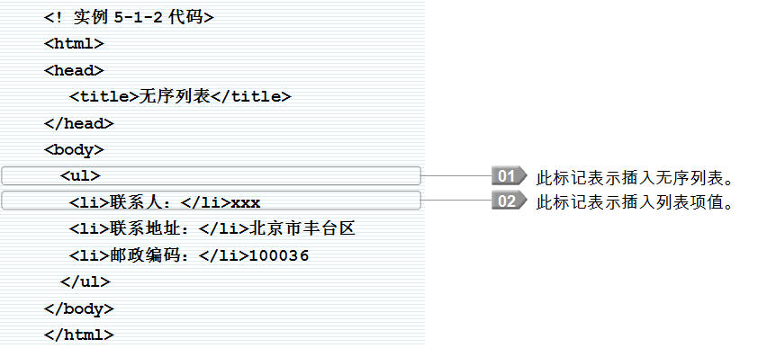
5.1.2 插入无序列表<ul>
实例代码

Slide 11
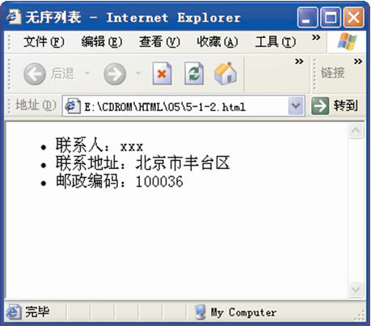
5.1.2 插入无序列表<ul>
网页效果

Slide 12
5.1.3 插入目录列表<dir>
基本语法
<dir>
<li>项目名称</li>…
<li>项目名称</li>…
<li>项目名称</li>…
…
</dir>

Slide 13
5.1.3 插入目录列表<dir>
语法说明
在HTML文件中，利用成对<dir></dir>标记可以插入目录列表，但<dir>标记之间必须使用成对<li></li>标记添加列表项值。

Slide 14
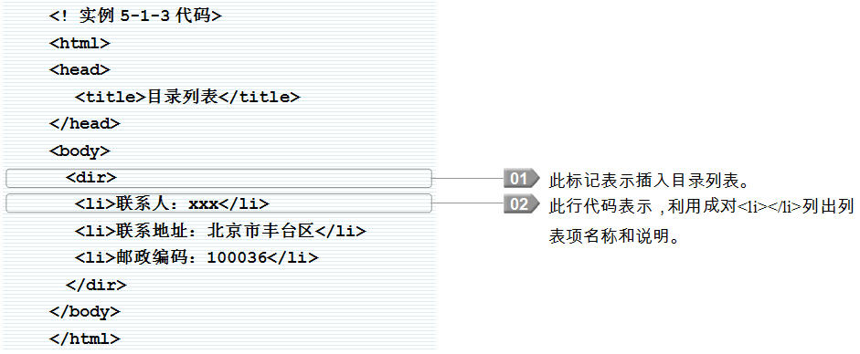
5.1.3 插入目录列表<dir>
实例代码

Slide 15
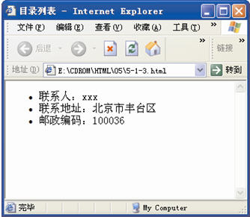
5.1.3 插入目录列表<dir>
网页效果

Slide 16
5.1.4 插入菜单列表<menu>
基本语法
<menu>
<li>项目名称…
<li>项目名称…
<li>项目名称…
…
</menu>

Slide 17
5.1.4 插入菜单列表<menu>
语法说明
在HTML文件中，利用成对<menu></menu>标记可以插入菜单列表，但<menu>标记之间只需要单个<li>标记添加列表项值。

Slide 18
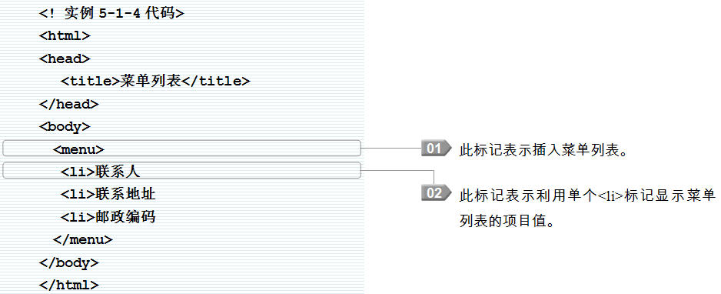
5.1.4 插入菜单列表<menu>
实例代码

Slide 19
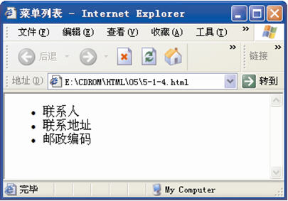
5.1.4 插入菜单列表<menu>
网页效果

Slide 20
5.1.5 插入有序列表<ol>
基本语法
<ol>
<li>项目名称</li>…
<li>项目名称</li>…
<li>项目名称</li>…
…
</ol>

Slide 21
5.1.5 插入有序列表<ol>
语法说明
在HTML文件中，利用成对<ol></ol>标记可以插入有序列表，但<ol>标记之间必须使用成对<li></li>标记添加列表项值。

Slide 22
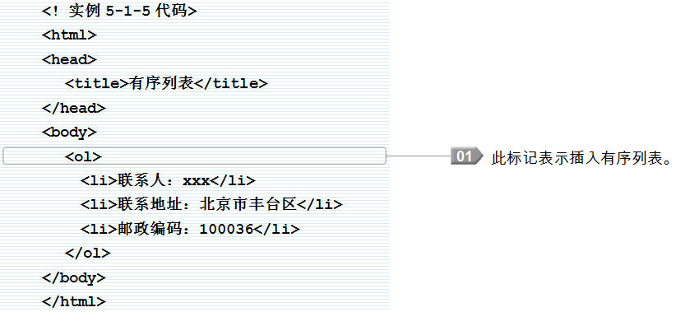
5.1.5 插入有序列表<ol>
实例代码

Slide 23
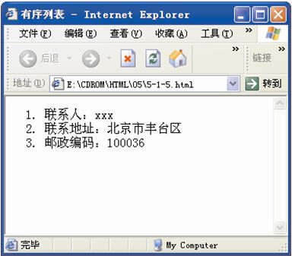
5.1.5 插入有序列表<ol>
网页效果

Slide 24
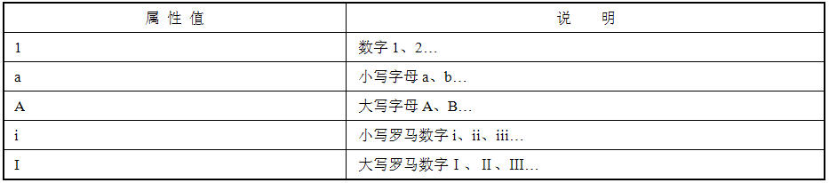
5.1.5 插入有序列表<ol>
表5-2 有序列表Type属性及说明

Slide 25
5.1.5 插入有序列表<ol>——在<ol>中输入<type>属性
基本语法
<ol Type=””>
<li>项目名称</li>…
<li>项目名称</li>…
<li>项目名称</li>…
…
</ol>

Slide 26
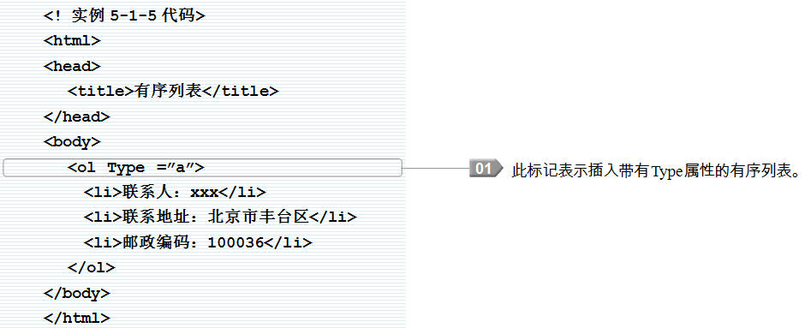
5.1.5 插入有序列表<ol>——在<ol>中输入<type>属性
实例代码

Slide 27
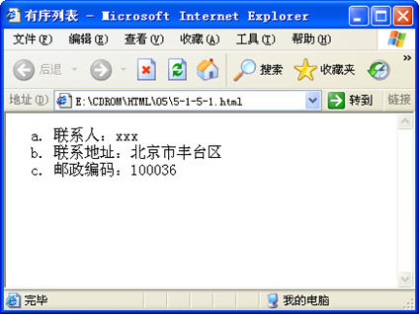
5.1.5 插入有序列表<ol>——在<ol>中输入<type>属性
网页效果

Slide 28
5.2 嵌套列表
5.2.1 嵌套定义列表
5.2.2 嵌套有序与无序列表

Slide 29
5.2.1 嵌套定义列表
基本语法：
<dl>
<dt>名称
<dd>说明
<dd>说明
<dd>说明
<dt>名称
<dd>说明
<dd>说明
<dd>说明
…
</dl>

Slide 30
5.2.1 嵌套定义列表
语法说明
➢ <dl>标记表示插入定义列表；
➢ <dt>标记表示插入项目名称；
➢ <dd>标记表示多项目名称的说明；
➢ 多个<dt>与<dd>的交替使用，构成了定义列表的嵌套。

Slide 31
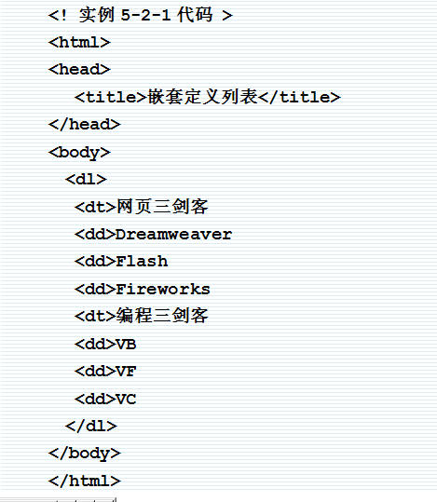
5.2.1 嵌套定义列表
实例代码

Slide 32
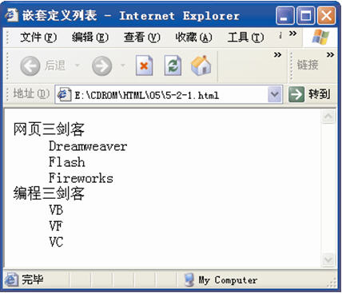
5.2.1 嵌套定义列表
网页效果

Slide 33
5.2.2 嵌套有序与无序列表
基本语法
<ul>
<li>项目名称</li>
<ol>
<li>项目名称</li>
<li>项目名称</li>
<li>项目名称</li>
</ol>
<li>项目名称</li>
<ol>
<li>项目名称</li>
<li>项目名称</li>
<li>项目名称</li>
</ol>
</ul>

Slide 34
5.2.2 嵌套有序与无序列表
语法说明
将<ol>标记用在<ul></ul>标记之间，实现列表的嵌套。

Slide 35
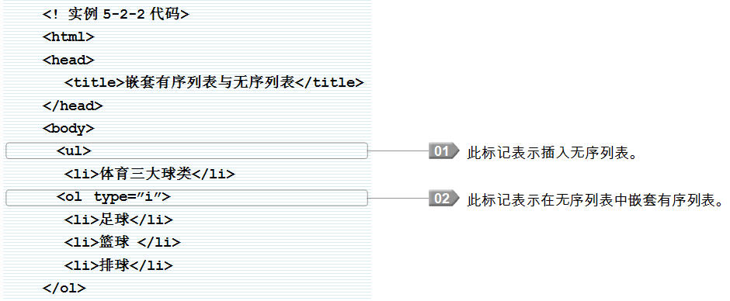
5.2.2 嵌套有序与无序列表
实例代码

Slide 36
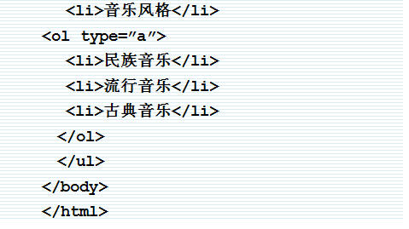
5.2.2 嵌套有序与无序列表
接上页

Slide 37
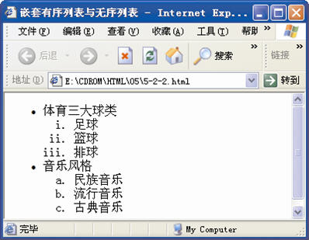
5.2.2 嵌套有序与无序列表
网页效果

Slide 38
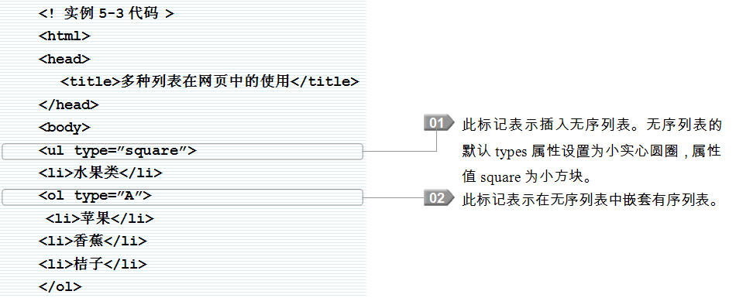
5.3 小实例——列表在网页中的使用
实例代码

Slide 39
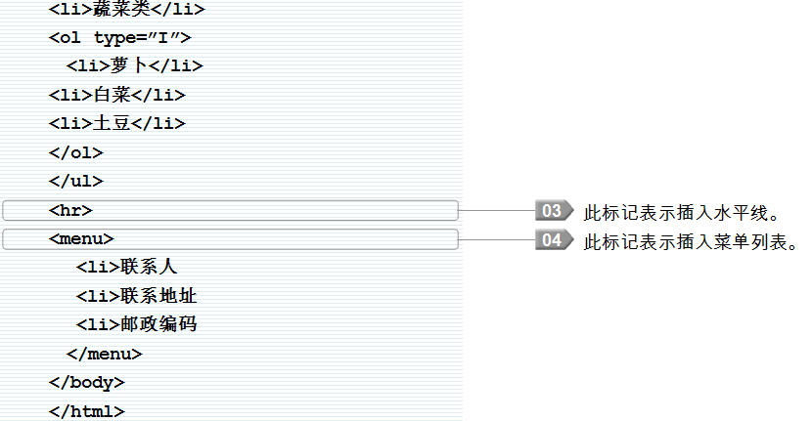
5.3 小实例——列表在网页中的使用
实例代码

Slide 40
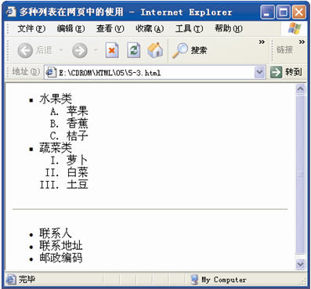
5.3 小实例——列表在网页中的使用
网页效果

